Slide 1
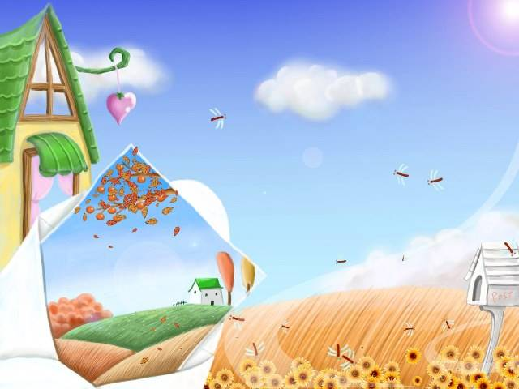


Slide 2


Slide 3

MĨ THUẬT
Bài 1:
Môn mĩ thuật của em (2 tiết)

Slide 4


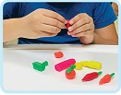
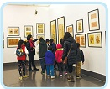
1. Quan sát, nhận biết
Vẽ tranh
Cắt hình
Nặn
Thăm bảo tàng Mĩ thuật

Slide 5
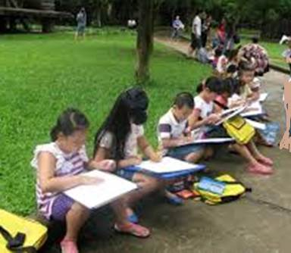
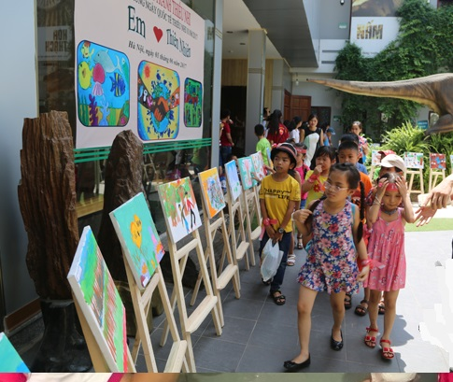
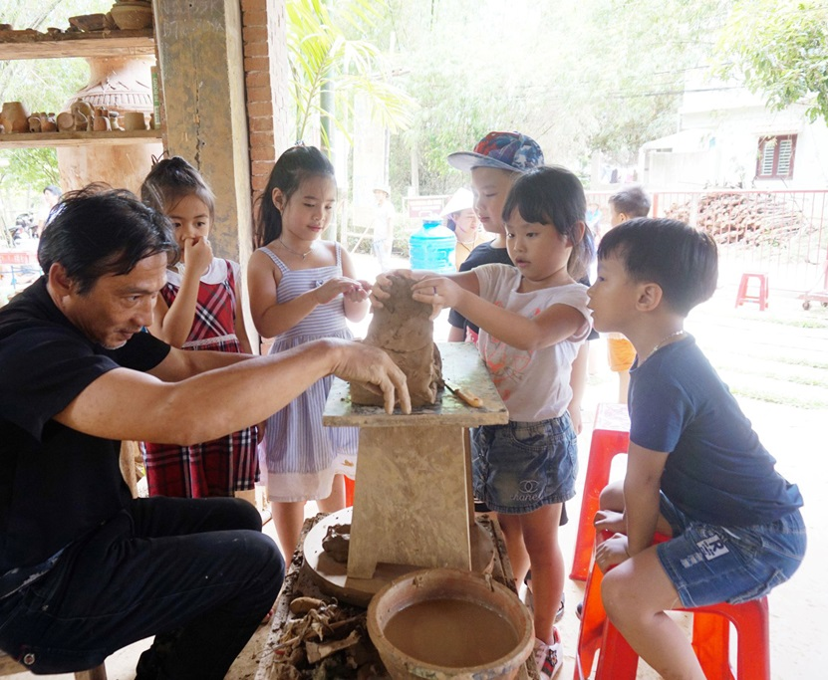
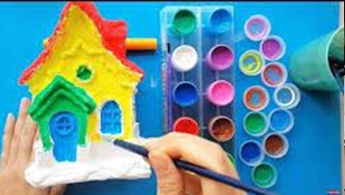

Slide 6
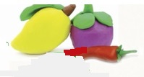

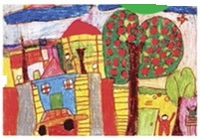

2. Thực hành, sáng tạo
Xé dán
Nặn
Ghép hình bằng lá cây
Vẽ tranh

Slide 7

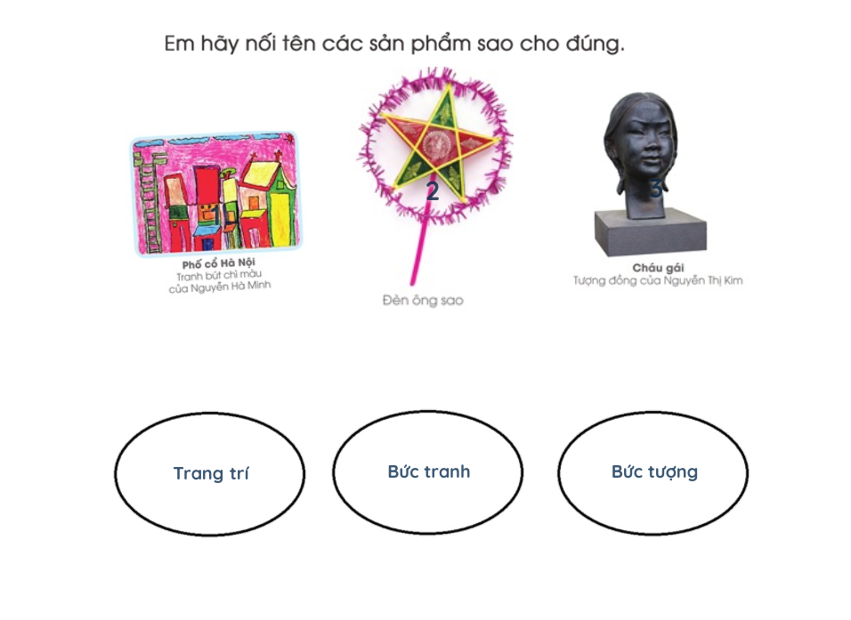
2
3
1
GHI NHỚ
Bức tranh, bức tượng là tác phẩm mĩ thuật, chiếc đèn ông sao là sản phẩm Mĩ thuật.

Slide 8
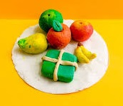
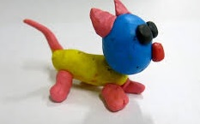
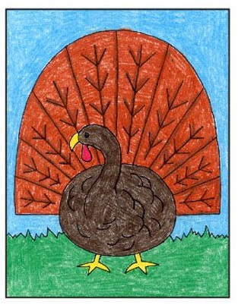
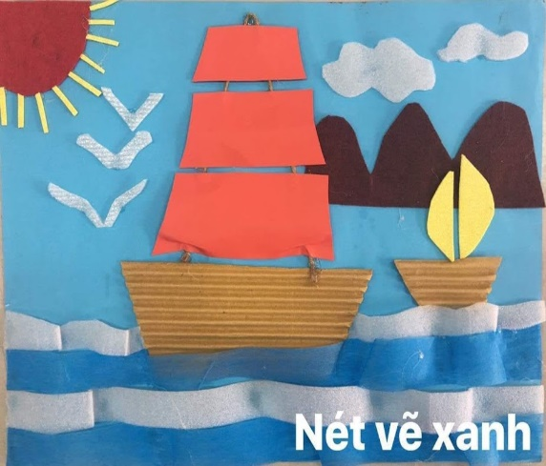

Slide 9

3. Cảm nhận, chia sẻ
Trong tiết học này, em biết được điều gì về học mĩ thuật?

Slide 10
VIDEO VẼ HOẶC TẠO HÌNH XÉ DÁN

Slide 11
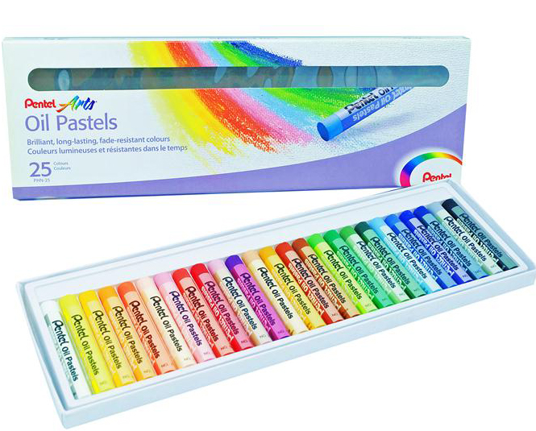
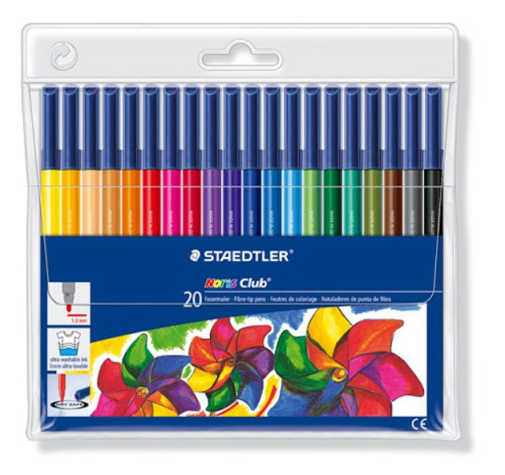
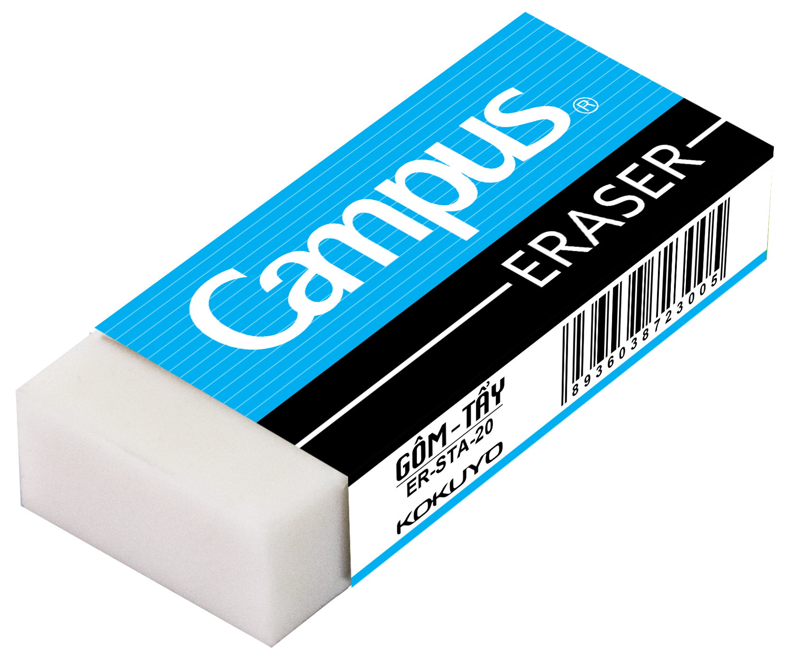
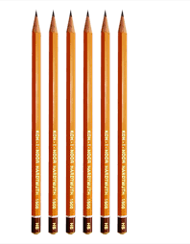

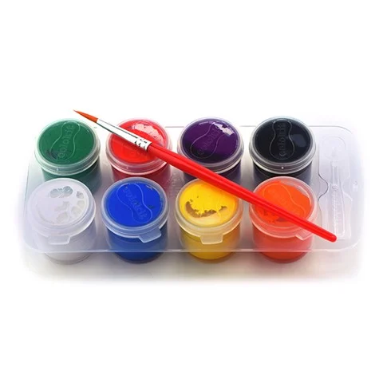
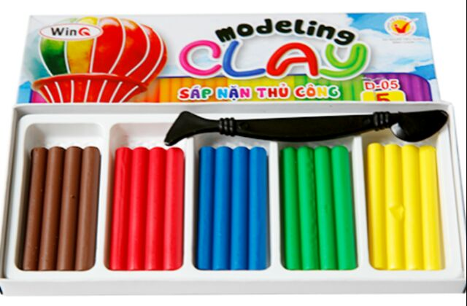
2
1
3
5
4
6
7

Slide 12
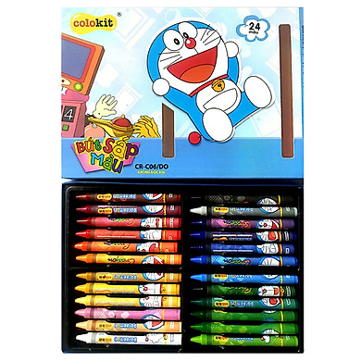

Slide 13
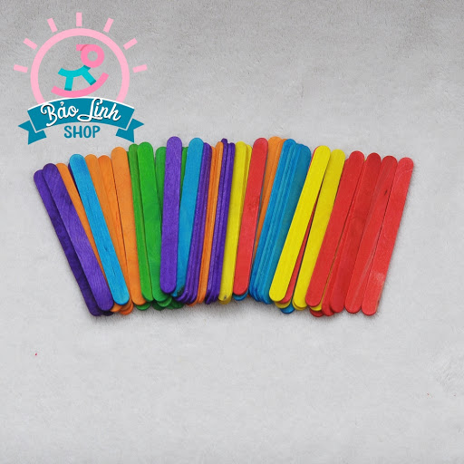
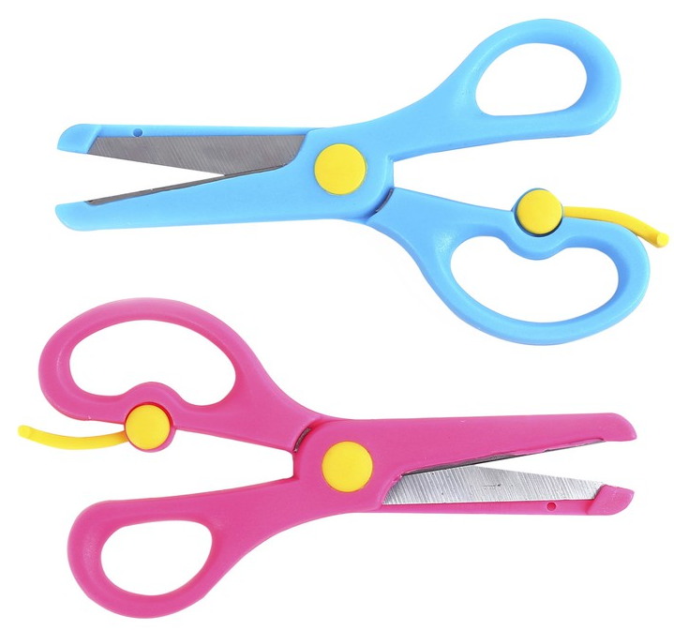
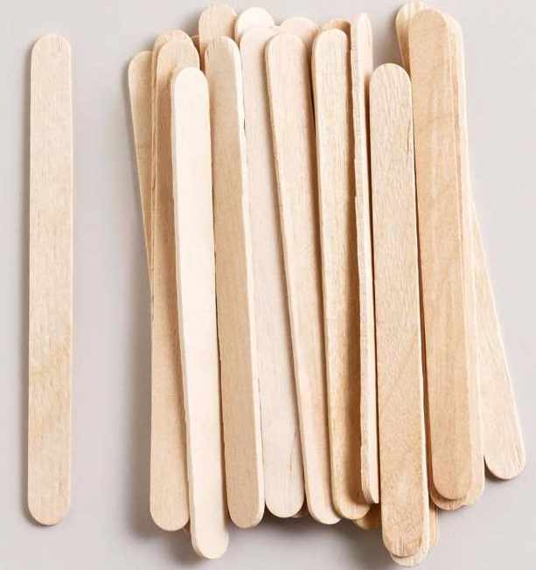
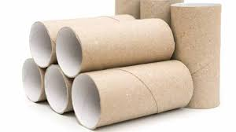
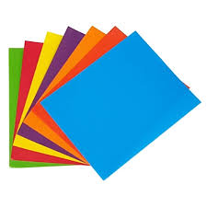
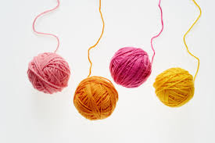
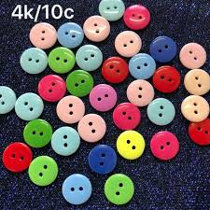
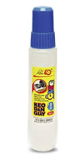
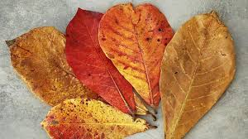
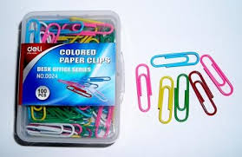

Slide 14
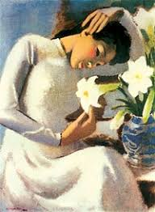

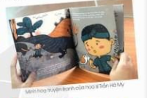

Slide 15


Slide 16
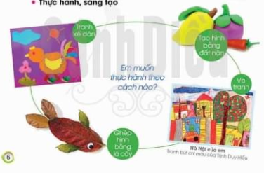

Slide 17
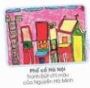
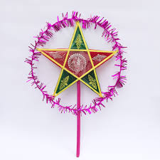
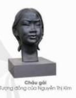

Slide 18
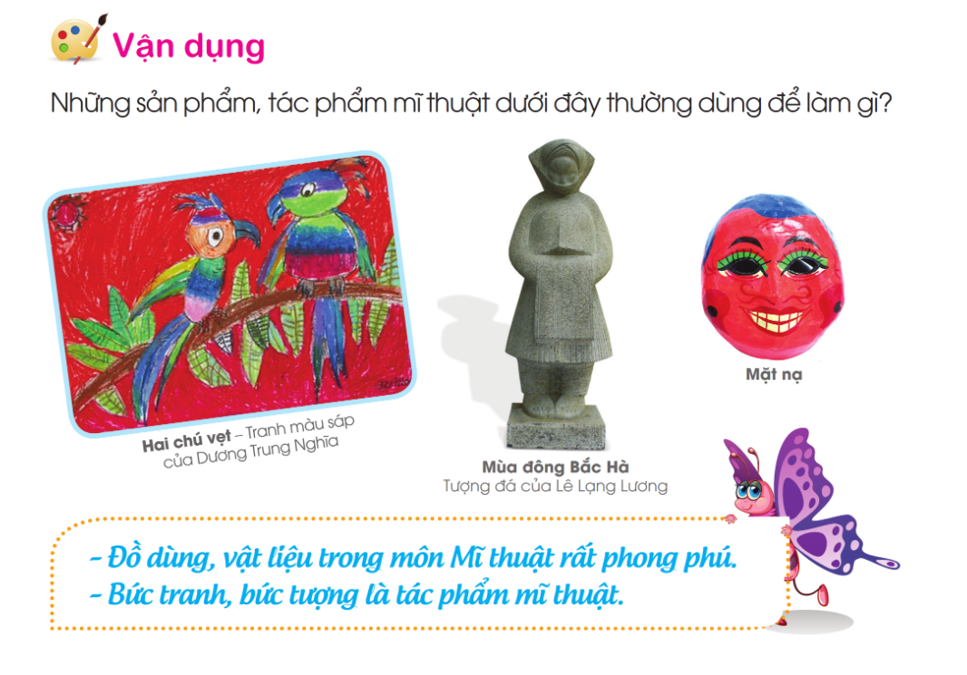

Slide 19
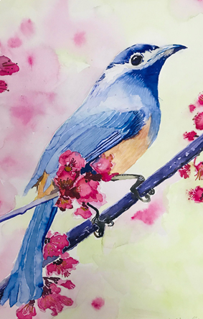
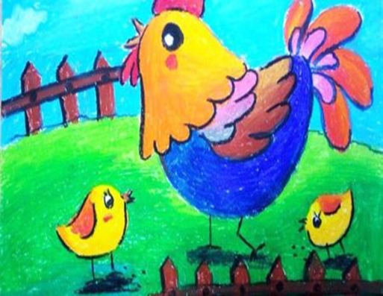
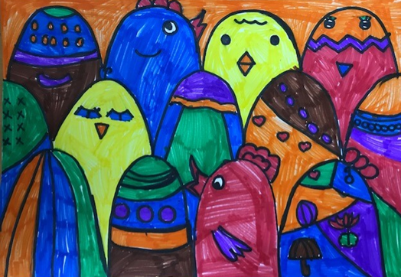
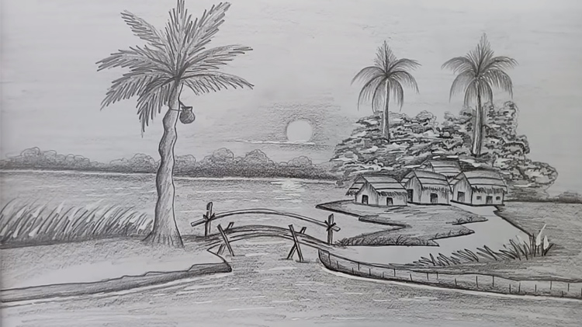

Slide 20
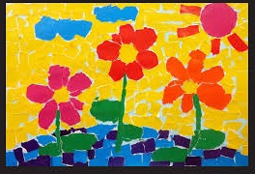
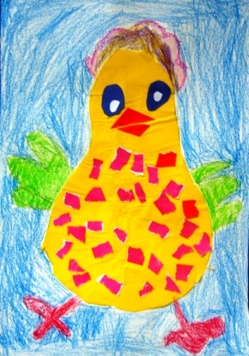
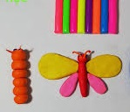
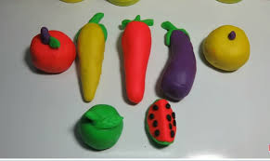

Slide 21
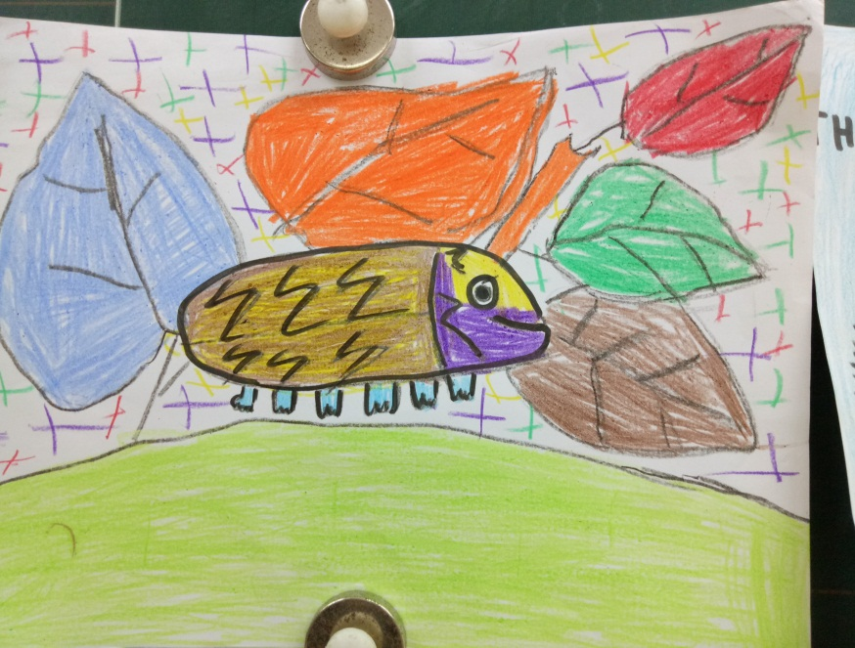


Slide 22
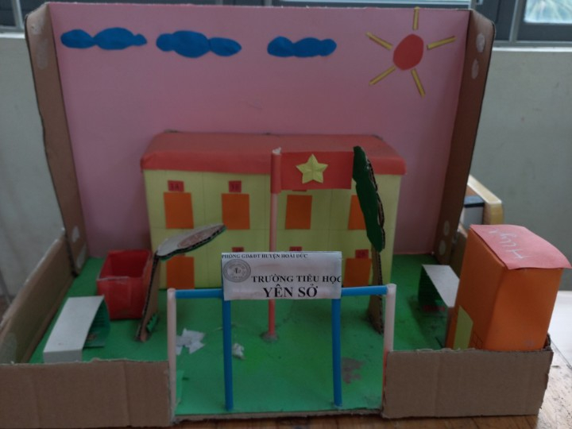

Slide 23
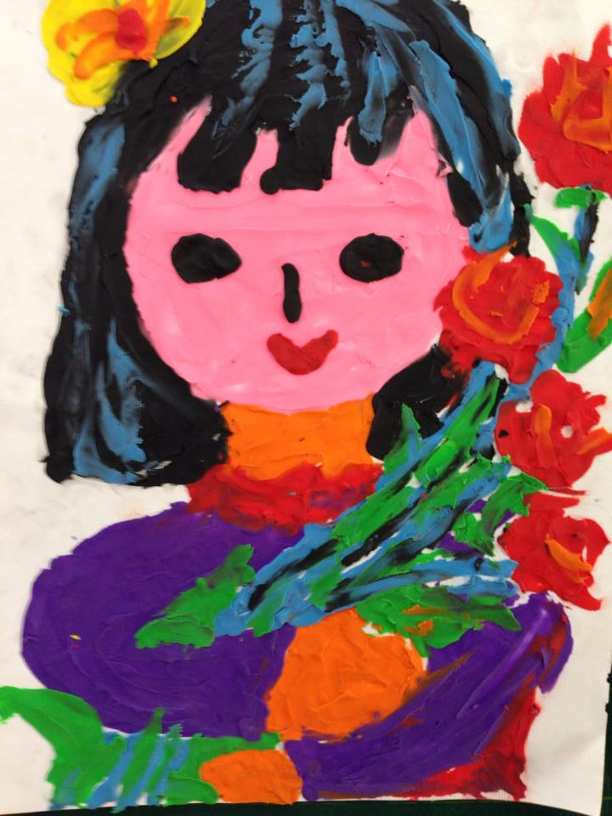
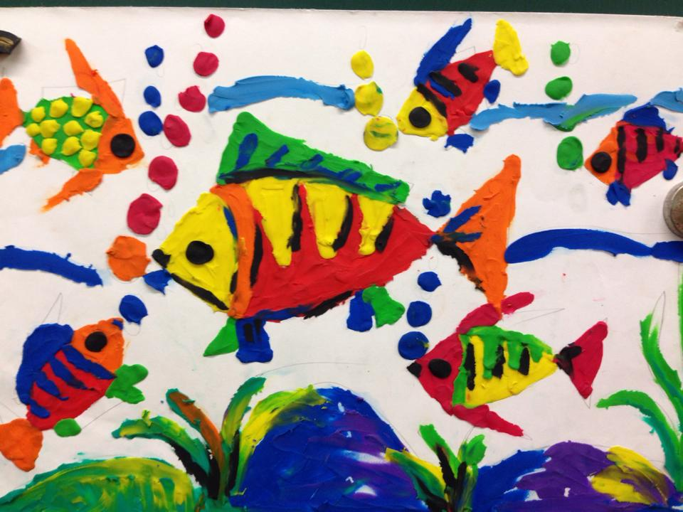










Slide 24
*Ghi nhớ:
- Mĩ thuật có ở mọi nơi trong cuộc sống.
- Mĩ thuật làm đẹp cho cuộc sống của con người.

Slide 25



Tiết 2

Slide 26






1. Quan sát, nhận biết

Slide 27






Slide 30



2. Thực hành, sáng tạo

Slide 31

Nhiệm vụ của em:
- Tạo sản phẩm mĩ thuật theo ý thích bằng cách vẽ hoặc nặn, xé, cắt dán.
- Quan sát bạn thực hành và trao đổi với bạn.

Slide 32


3. Cảm nhận, chia sẻ
Em đã tạo sản phẩm theo cách nào?
Em thích bài vẽ, sản phẩm của bạn nào?

Slide 34




Slide 35

Chúng mình hãy chuẩn bị học bài 2:
- Xem bài 2: Màu sắc quanh em (trang 8, SGK)
- Chuẩn bị: Vở thực hành, giấy màu, kéo, hồ dán, bút chì, màu vẽ...

Slide 36




kính chúc các thầy cô

